Slide 1
第3章 Vue语法
本章重点讲述Vue框架的基本语法，并通过一些基本示例的演示以使同学们产生更形象的认识。对有过类似MVVM框架使用经验的同学来说，本章内容应该较为简单，而初次尝试此类框架的同学，也不必担心，只需跟着示例动手操作一下，相信也可以快速上手的。

Slide 2
3.1 插值绑定
插值绑定是Vue中最常见、最基本的语法，绑定的内容主要有文本和HTML代码两种。

Slide 3
3.1.1 文本插值
文本插值的方式十分简单，只要用双大括号（Mustache语法）将要绑定的变量、值、表达式括住就可以实现了，Vue将会获取计算后的值，并以文本的形式将其展示出来。

Slide 4
3.1.2 HTML插值
HTML插值可以动态渲染DOM节点，常用于处理开发者无可预知和难以控制的DOM结构，如渲染用户随意书写的文档结构等，这在一些论坛和博客平台上可以看到。
实际上，HTML插值是对文本插值的补充和拓展，Vue可以解析被绑定的内容为DOM节点，从而实现动态渲染视图的效果。不过Vue本身就支持模板，开发者在使用HTML插值时应秉承以下原则：
尽量多地使用Vue自身的模板机制，减少对HTML插值的使用。
只对可信内容使用HTML插值。
绝不相信用户输入的数据。

Slide 5
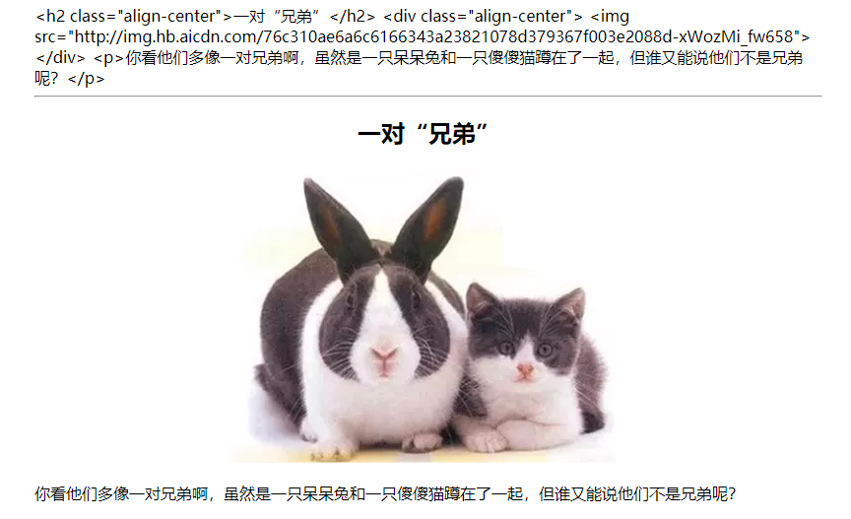
文本插值与HTML插值的对比

Slide 6
3.2 属性绑定
除了文本之外，DOM节点还有其他一些重要的属性，那么Vue是如何绑定这些属性的呢？

Slide 7
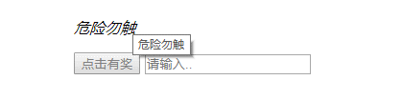
属性绑定之v-bind

Slide 8
3.2.1 指令v-bind
DOM节点的属性基本都可以用指令v-bind进行绑定：
v-bind也可以省略不写：
属性也可以绑定变量、表达式、执行函数等内容，不过最终的结果都应该满足属性自身的约束。

Slide 9
3.2.2 类名和样式绑定
类名绑定和样式绑定，实质上都是由JS来决定采用哪种样式表渲染视图。在实际开发中，它的应用场景十分广泛，比如需要针对不同的数据类型采用不同的渲染策略时、视图状态可发生有限种类切换时（如下拉菜单展开时，控制按钮箭头向上；收缩时，旋转按钮180°使箭头向下）或者辅助CSS媒体查询进行响应式布局时等。

Slide 10
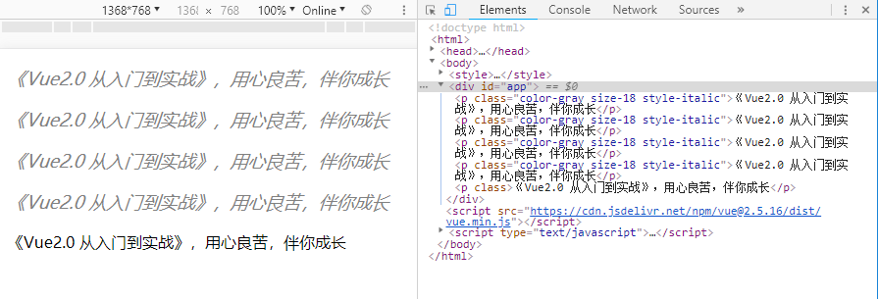
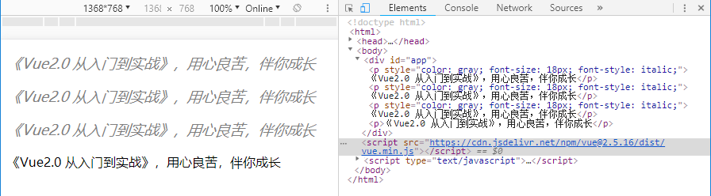
类名的动态绑定
样式的动态绑定

Slide 11
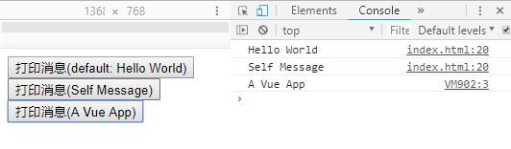
3.3 事件绑定
事件系统是前端开发中非常重要的内容，Vue也对其进行了封装和拓展，使之变得更加简单易用。
事件绑定之v-on

Slide 12
3.3.1 指令v-on
Vue使用v-on指令监听DOM事件，开发者可以将事件代码通过v-on指令绑定到DOM节点上
Vue也为v-on提供了一种简写形式@，代码如下：
<button @click="logInfo()">打印消息(default: Hello World)</button>
实际上，写法的不同只是为了避免混淆和冲突，事件绑定的主要作用在于降低了学习和开发的成本，总结了以下两点：
解决了不同浏览器的兼容问题。
提供了语法糖——事件绑定修饰符。

Slide 13
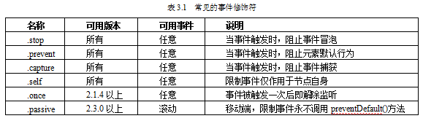
3.3.2 常见修饰符
常见的事件修饰符如表3.1所示：

Slide 14
3.3.3 按键修饰符
对于键盘事件，Vue允许将按键键值作为修饰符来使用，
<input type="text" @keyup.13="console.log($event)">
Vue还为一些常用按键配置了别名，如表3.2所示。
除了键盘按键之外，Vue也为鼠标按键配置了修饰符，修饰符如表3.3所示。

Slide 15
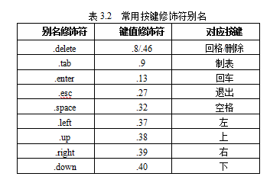

Slide 16
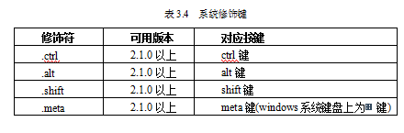
3.3.4 组合修饰符
Vue提供了组合修饰符的机制，必须配合系统按键修饰符方可生效，修饰符如表3.4所示。

Slide 17
3.4 双向绑定
在之前的章节中，笔者简单介绍了使用Object.defineProperty实现数据绑定视图的基本原理。不过，在Vue中又该如何“开箱即用”这种机制呢？

Slide 18
3.4.1 指令v-model
v-model和v-show是Vue核心功能中内置的、开发者不可自定义的指令。我们可以使用v-model为可输入元素（input&textarea）创建双向数据绑定，它会根据元素类型自动选取正确的方法来更新元素。

Slide 19
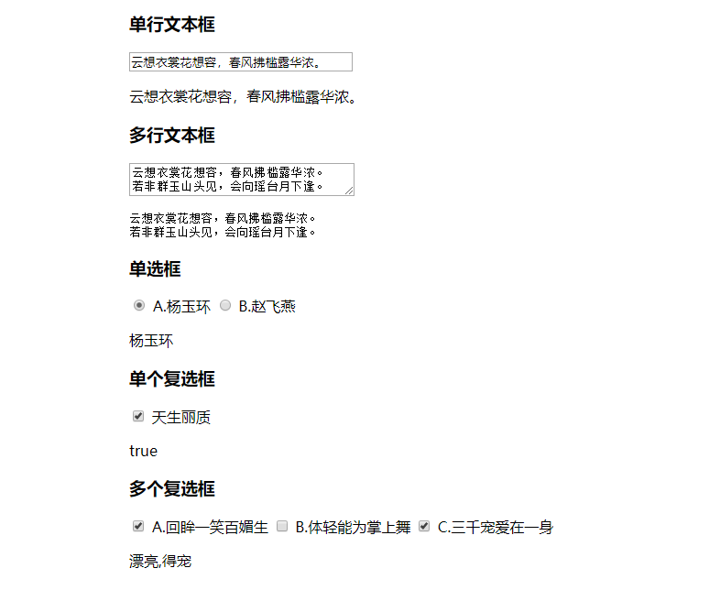
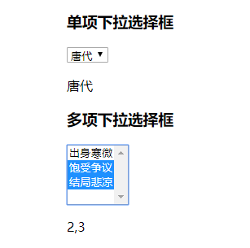
使用v-model实现双向数据绑定（1）
使用v-model实现双向数据绑定（2）

Slide 20
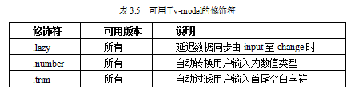
3.4.2 v-model与修饰符
在使用v-model时，可以为其后缀一些修饰符以丰富用户输入时的行为，Vue内置的修饰符如表3.5所示。

Slide 21
3.4.3 v-model与自定义组件
Vue允许开发者将v-model用于自定义组件。
在自定义组件中，value属性和input事件尤为重要，它们分别负责不同方向的数据传递。value属性用于接收外部传入的值以更新组件内部的状态；input事件由开发者决定在什么时候调用，并负责将组件内部的状态同步到外部。

Slide 22
3.5 条件渲染和列表渲染
程序中有三大结构：顺序结构、分支结构、循环机构。顺序结构不必多说，分支和循环结构则分别由条件判断语句和循环语句实现。
同样的，Vue也为视图渲染提供了条件判断和循环的机制，简称为条件渲染和列表渲染。

Slide 23
3.5.1 指令v-if和v-show
v-if的使用方法不复杂，只需要为元素挂上v-if指令即可，与之配套的还有v-else-if和v-else，它们只能与v-if配合使用。
v-show可以用于实现条件渲染，它只是简单地切换元素的CSS属性display。当条件判定为假时，元素的display将被赋值为none；反之，元素的display将被赋值为block。
相对于v-if来说，v-show并不能算作真正的条件渲染，因为挂载它的多个元素之间并没有条件上下文关系.

Slide 24
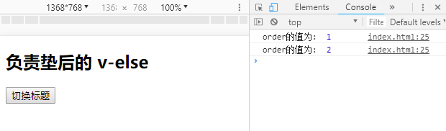
v-if的基本用法

Slide 25
3.5.2 指令v-for
v-for还可以渲染一个对象的键值对。

Slide 26
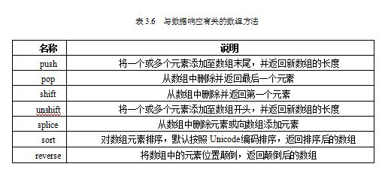
Vue会把数组当作被观察者加入响应式系统中，当调用一些方法修改数组时，对应的视图将会同步更新，笔者将这些方法罗列了出来，如表3.6所示。

Slide 27
3.5.3 列表渲染中的key
在使用v-for时，最好为每个迭代元素提供一个值不重复的key。
当列表渲染被重新执行（数组内容发生改变）时，如果不使用key，Vue会为数组成员就近复用已存在的DOM节点。

